Slide 1
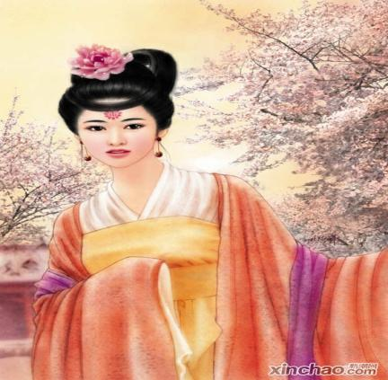

东施效颦

Slide 2

庄子：名周，战国时期宋国人。著名的哲学家、思想家、文学家，道家学派的创始人之一。
《庄子》一书收入了庄周及其弟子的作品。

Slide 3

中国古代的四大美女
西施 貂禅 王昭君 杨玉环
沉鱼 、闭月、 落雁、 羞花

Slide 4
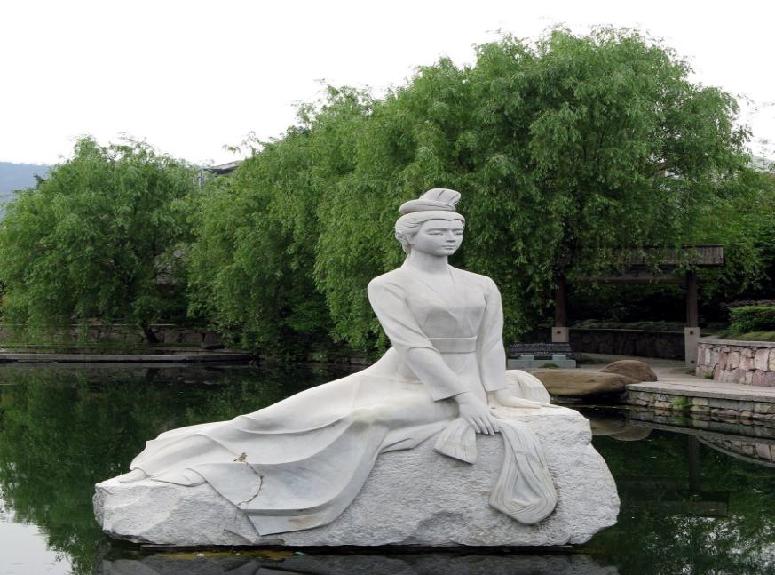
中国古代的四大美女之——西施

Slide 5

学习生字新词
pín
qiè
wǔ
颦
挈
捂
一颦一笑
扶老挈幼
捂着
比 较
捂着
梧桐
觉悟
捂（ ） 梧（ ） 悟（ ）
一颦一笑
频（ ） 颦（ ）
频率
挈带
真挚
挈（ ） 挚（ ）

Slide 6
东施效颦
《庄子》
西施病心而颦其里，其里之丑人见而美之，归亦捧心而颦其里。其里之富人见之，坚闭门而不出；贫人见之，挈妻子而去之走 。 彼知颦美而不知颦所以美。
指导朗读

Slide 7

题解：东施效颦
效：效仿 、模仿
颦 pín :皱眉头
东施：越国的丑女。
东施模仿西施病痛皱眉的样子

Slide 8

古词今译：
西施：春秋越国苎(zhù)罗人（今浙江暨南）人，四大美女之一。
病心：害心疼病。
颦：皱着眉。
归：返回。
里：乡里。
亦：也。

Slide 9

古文今译
古文今译：
译文：
西施心口痛，皱着眉头从街上走过。同村一个丑妇人看见西施这个样子，觉得很美，回去时也捂着胸口，皱眉触额，从街上走过。
西施病心而颦其里，其里之丑人见而美之，归亦捧心而颦其里。

Slide 10
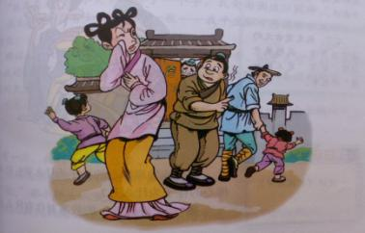
古文今译：
其里之富人见之，坚闭门而不出；贫人见之，挈妻子而去之走。
译文：
村里的富人看见她这副模样，都紧闭着大门不愿出来；穷人见了，带着妻子儿女，远远避开。

Slide 11

之的不同意思：
1、相当于“的”。
其里之富人见之，坚闭门而不出；贫人见之，挈妻子而去之走 。
2、相当于“这”
“此”，指之前面
提到的事或物。
3、第三人称代词
“他”、“她”、
“它”。

Slide 12
古文今译：
彼知颦美而不知颦所以美。
这个丑妇看到西施皱眉的样子很美，却不明白她皱眉的样子为什么美。

Slide 13
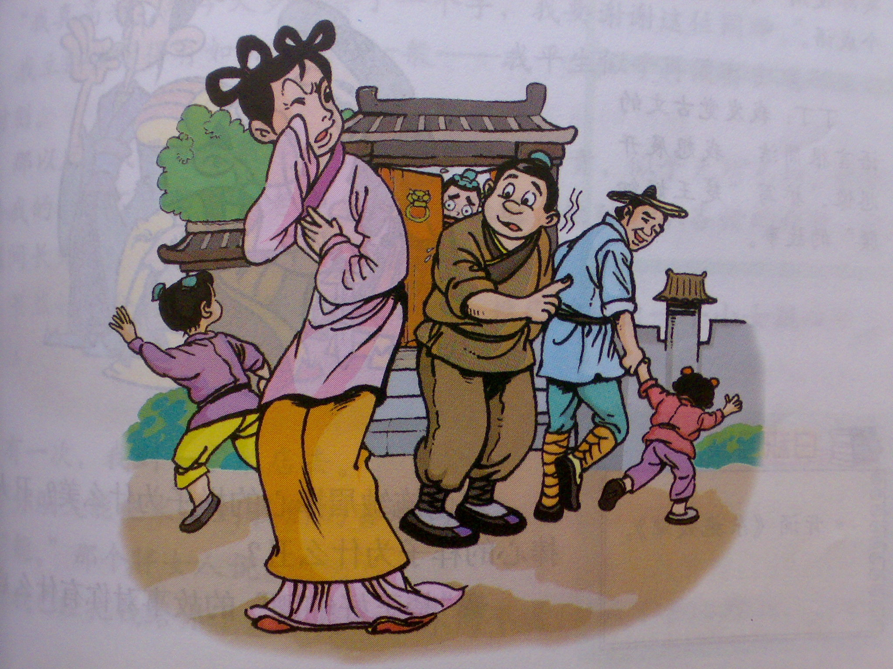
邻居们见到东施效颦的样子，有的……有的……还有的……

Slide 14
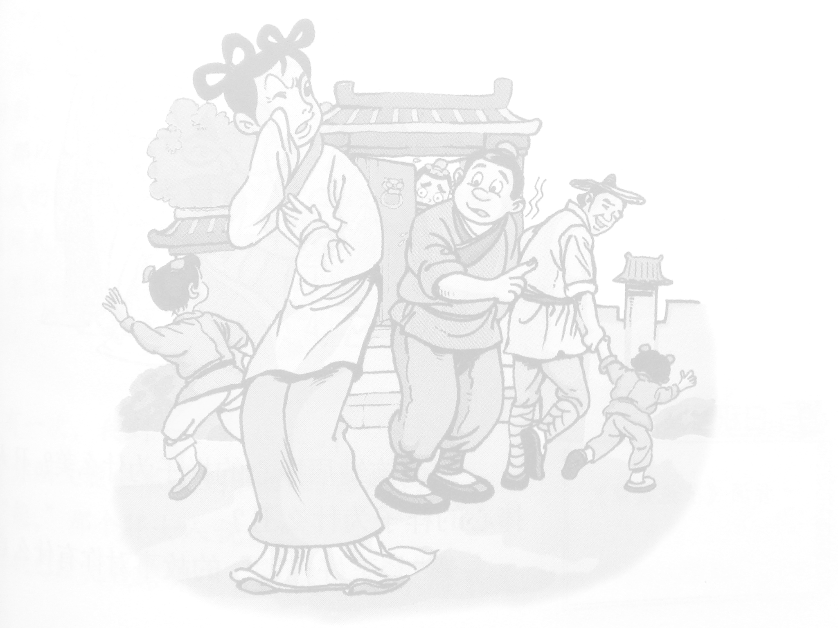

讨论交流
问题一：
为什么村子里人的看见东施的样子都远远避开或不出门呢？
（因为东施本来就很丑，再加上刻意模仿，五官再添愁苦之态，奇丑无比，令村里人见她都远远避开或不出门。）

Slide 15
问题二：
课文没写东施丑到什么程度，而写人们的反应，这是一种什么描写方法？
作者大胆舍弃对其眉、眼、口鼻等的具体描写，从侧面去描写东施仿效西施后的丑态引起人们的反应，这就是我们常说的侧面描写。
用这样的描写方法去启发和调动读者的想像力，让我们去创造“东施”一个自己认为最丑的东施形象，不同读者心目中的东施虽然各不相同，但同样都会是丑陋、愚蠢、可笑的，这种侧面烘托方法的运用，具有强烈的讽刺效果。

Slide 16
问题三：
西施皱眉捧心的样子为什么美？而东施皱眉捧心的样子为什么丑？
西施：自然流露 ，真实。（人本来就美）
东施：刻意模仿，忸怩作态，（人本来就丑）

Slide 17
总结全文
说说读了这则寓言故事，明白了什么道理？
启示参考：
不切实际地照搬照抄，效果一定会适得其反。
不能盲目地去模仿，如果一味地模仿别人的话，可能会适得其反 。
做任何事都不能不顾客观条件，盲目模仿，否则只会适得其反！

